Slide 1
汉语进修学院迎新会
2016年3月

Slide 3
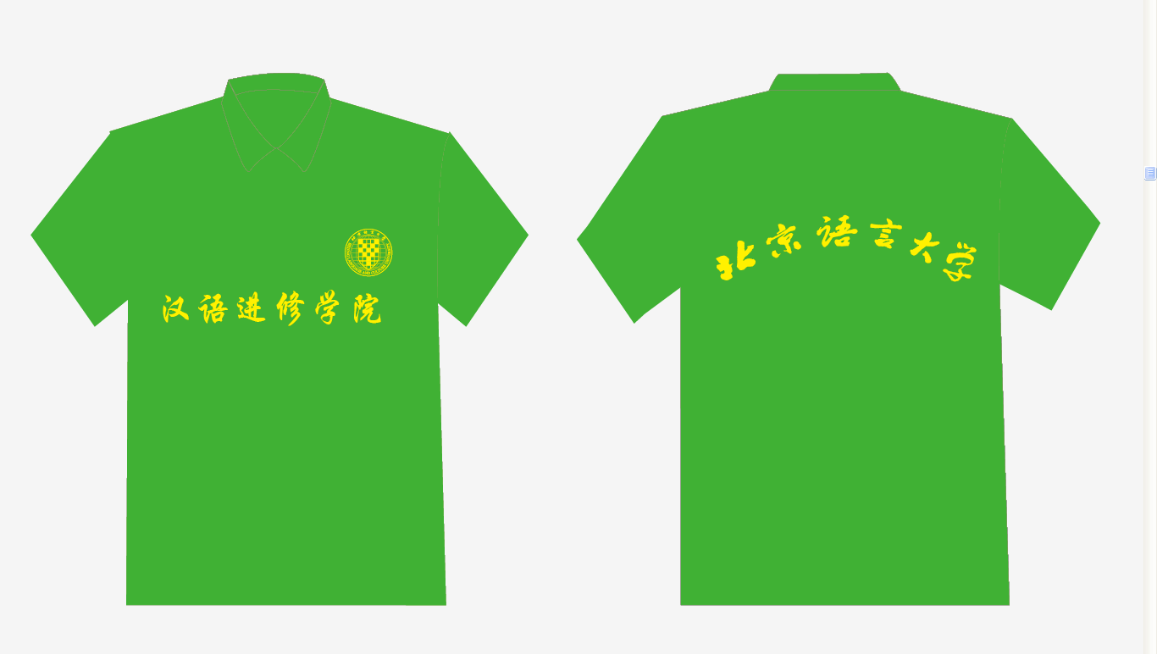

Slide 4
学院特点

Slide 5
教学经验丰富的教师队伍。
科学、系统的课程体系。
人性化的教学管理体系。
丰富的文体活动、语言实践活动。
中外学生交流的氛围。

Slide 6
学院活动

Slide 7
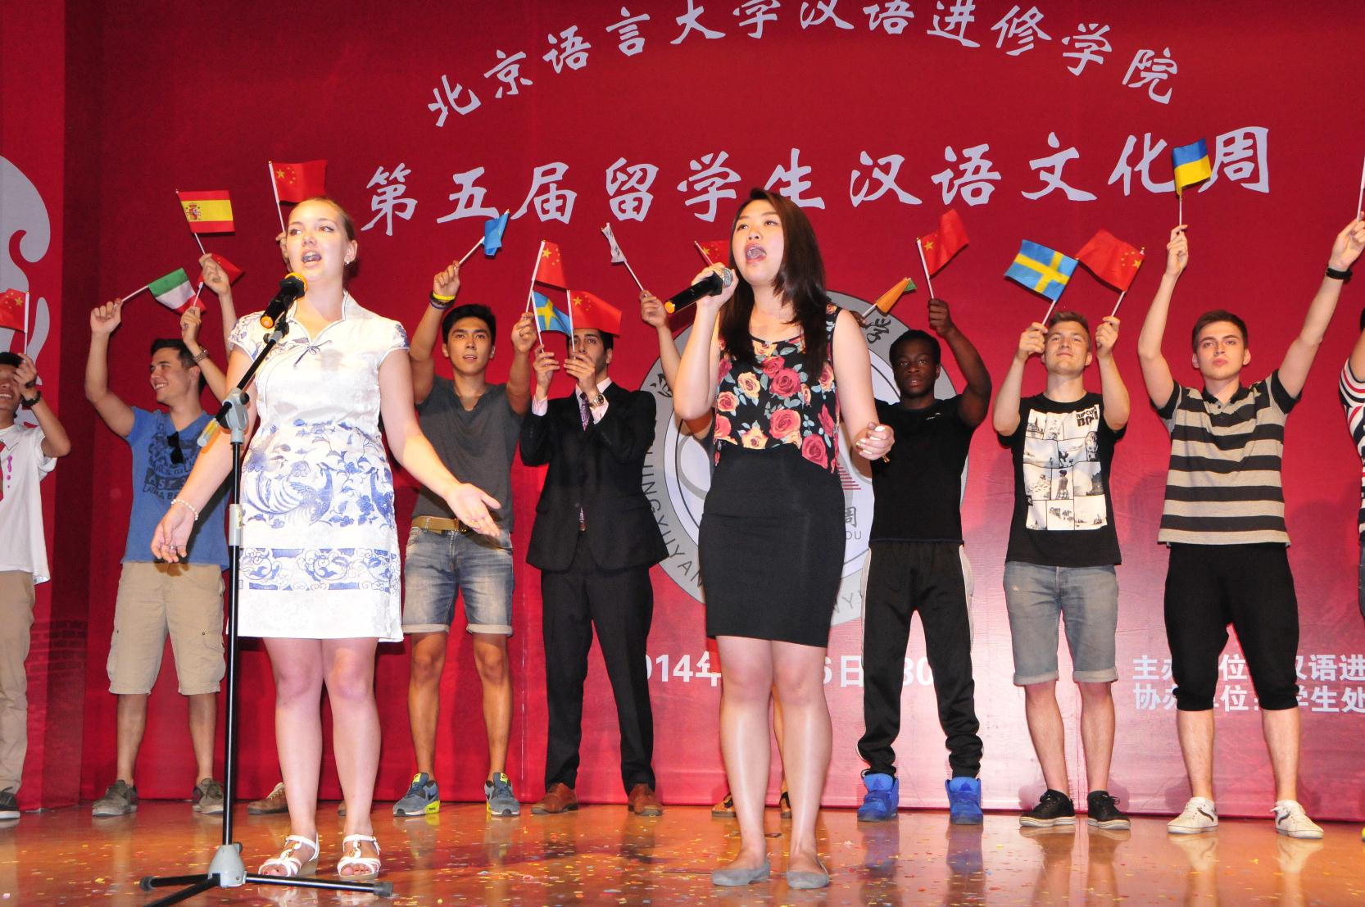

Slide 8
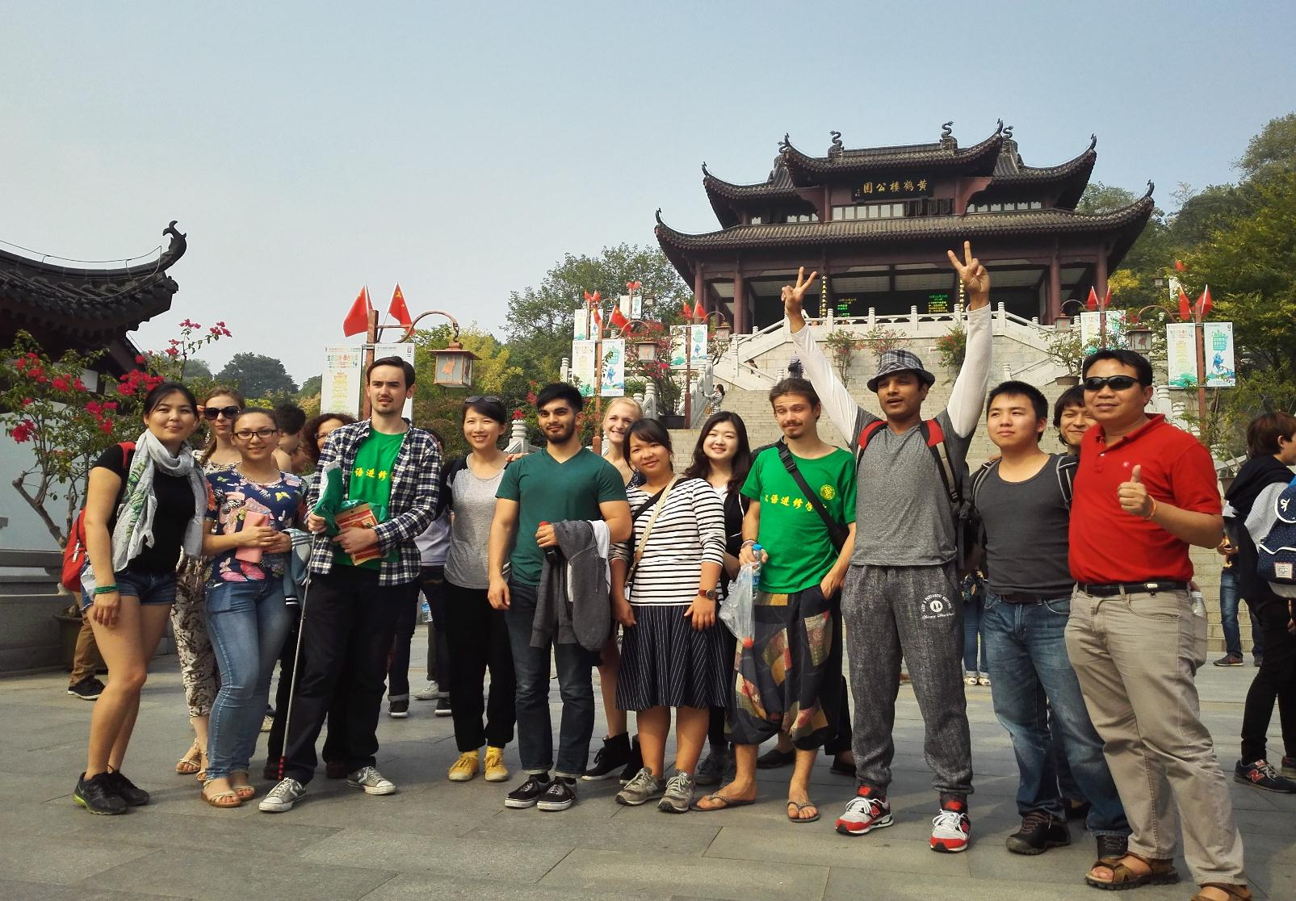

Slide 9
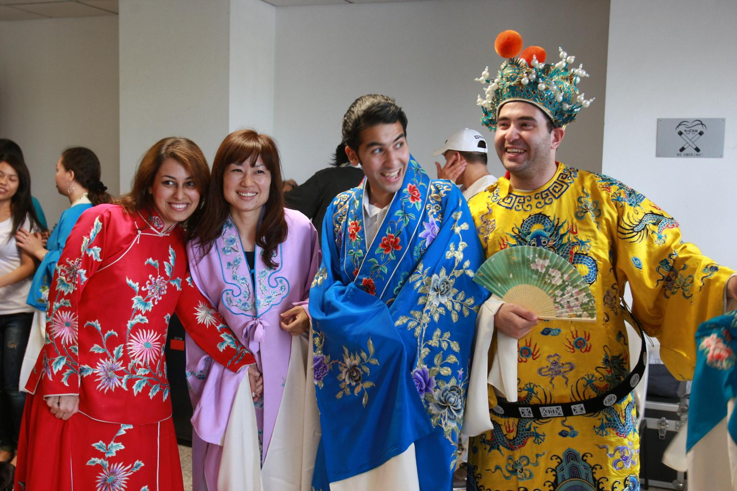

Slide 10
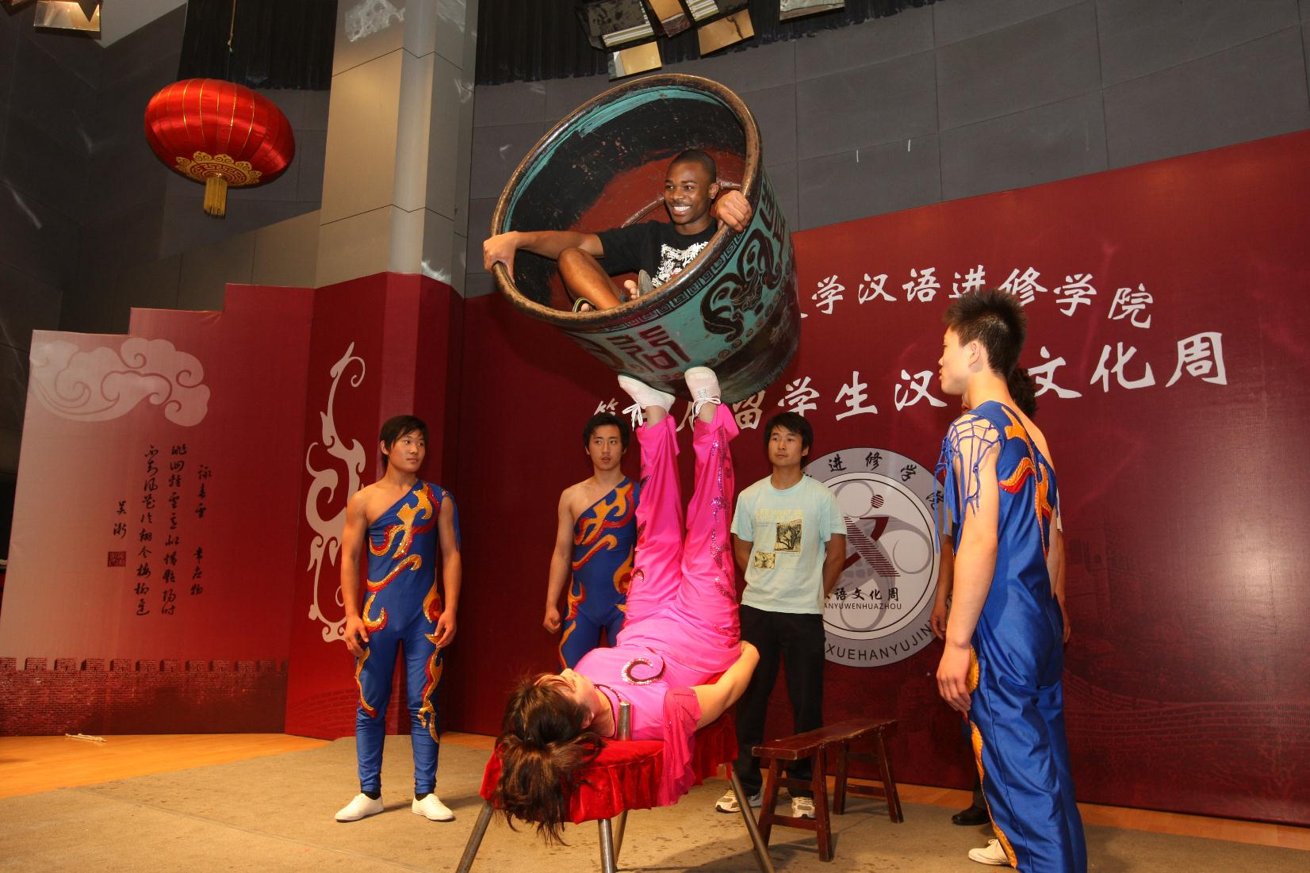

Slide 11
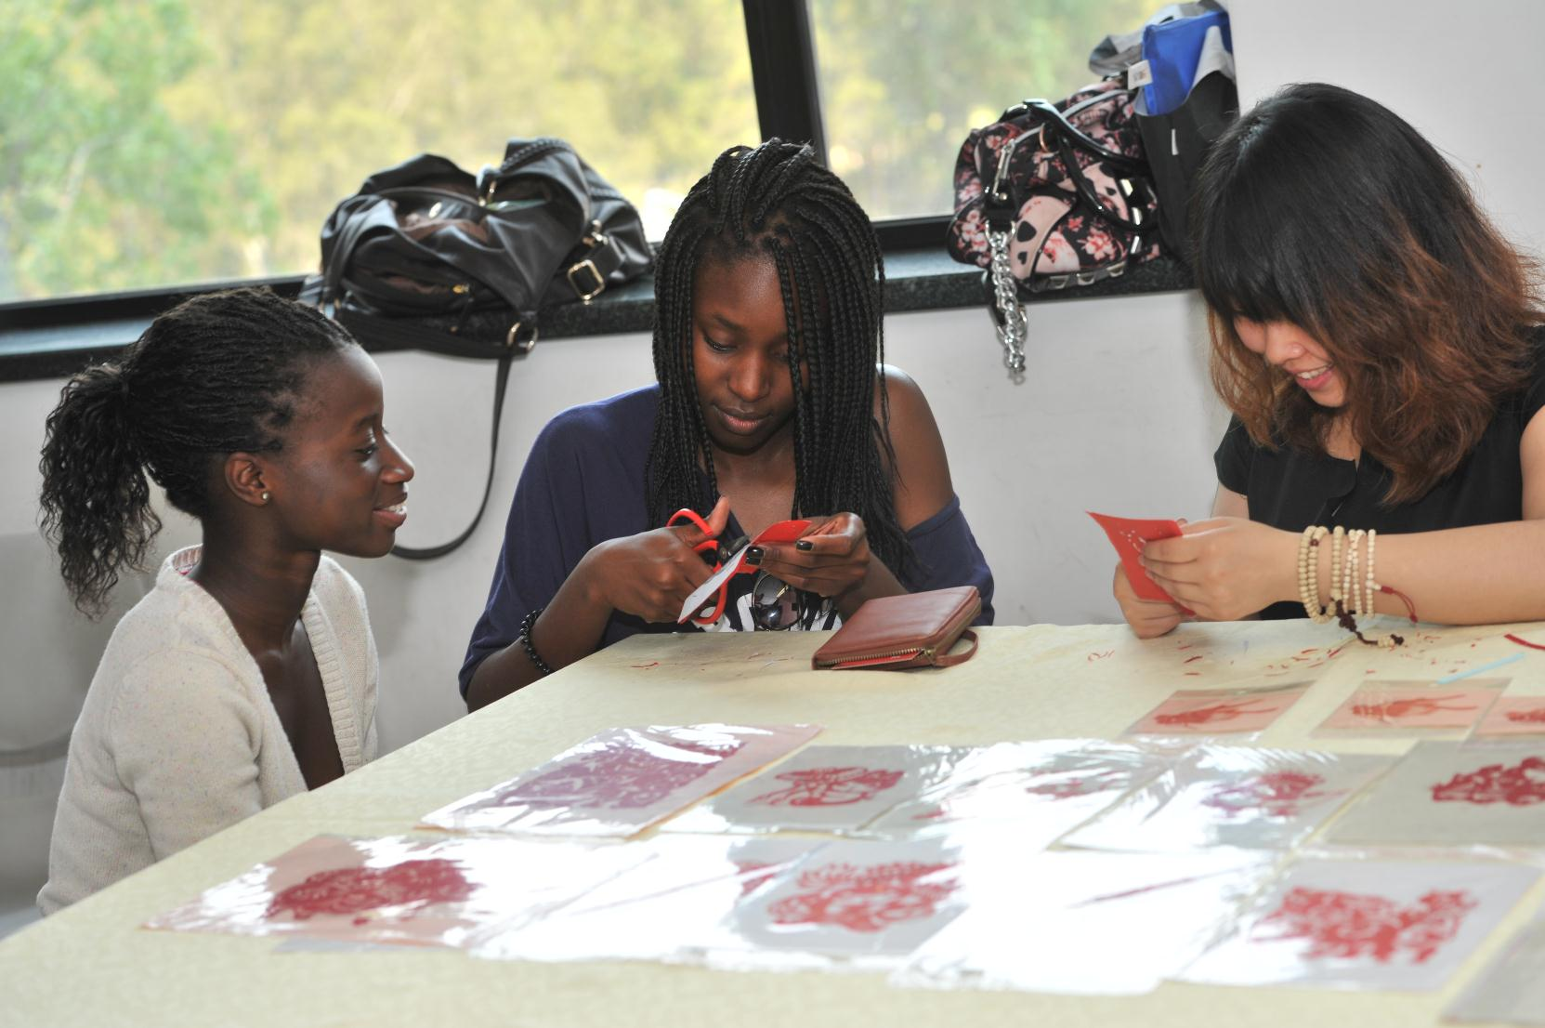

Slide 12
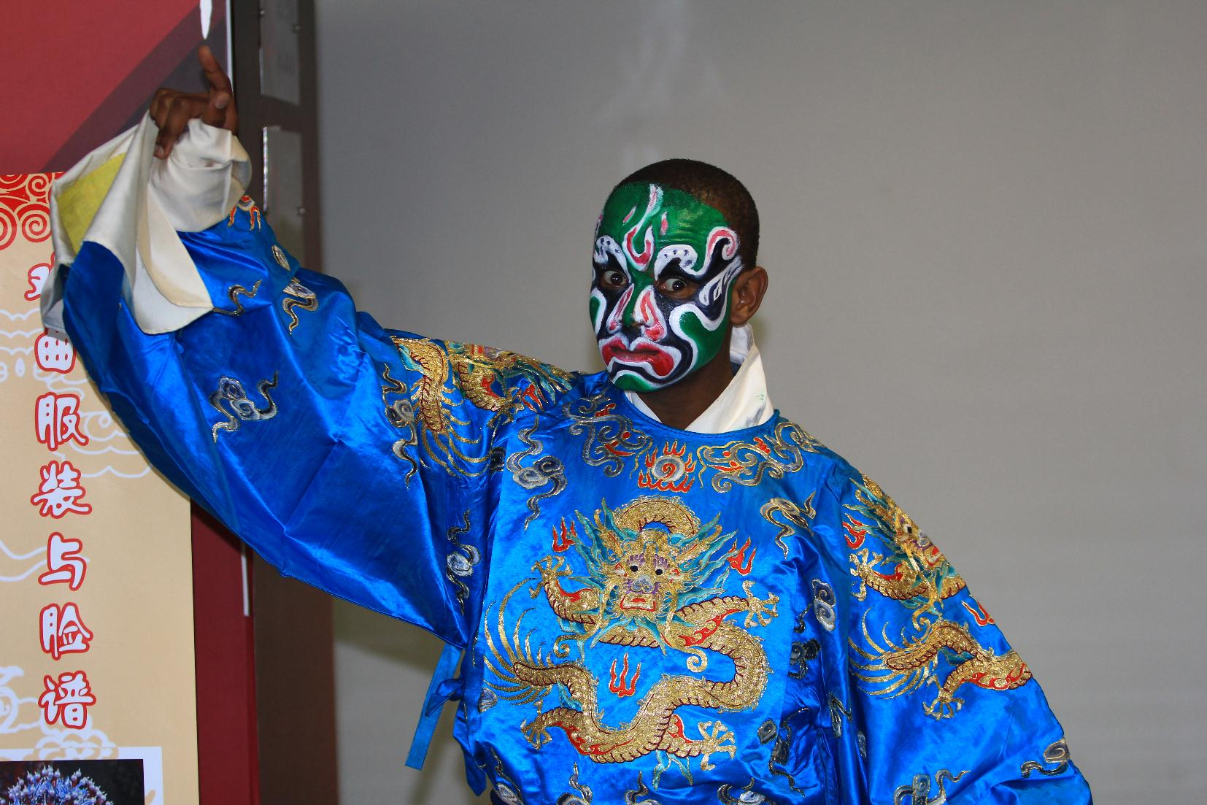

Slide 13
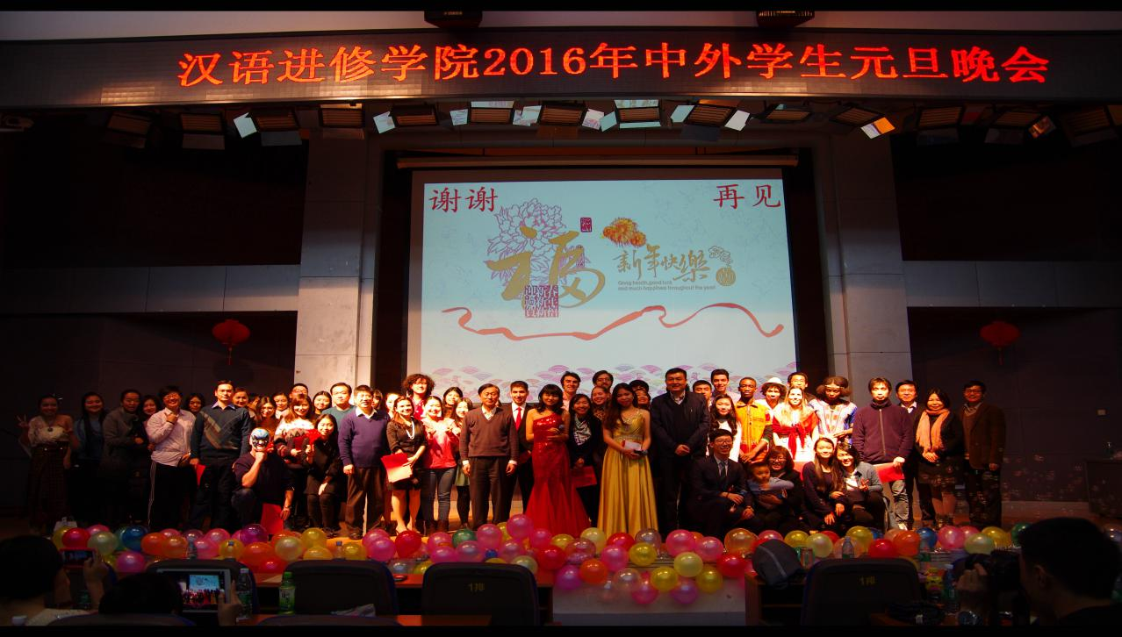

Slide 14
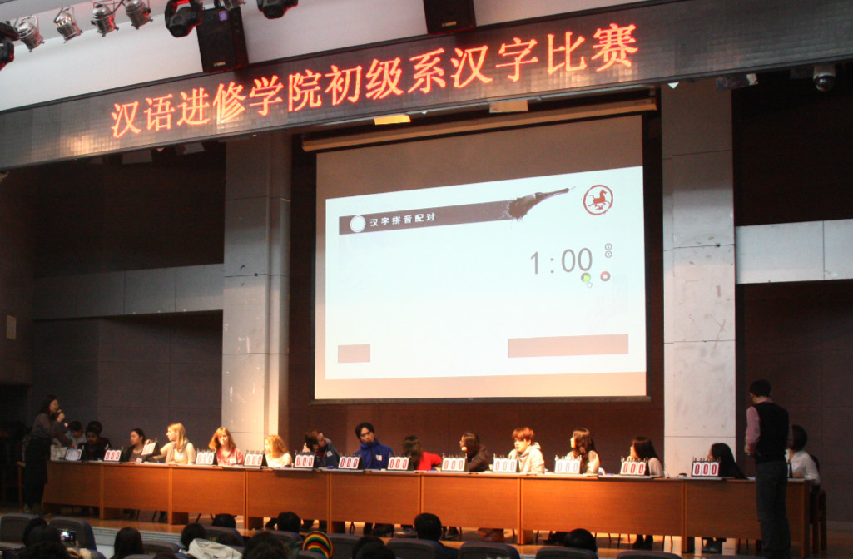

Slide 15
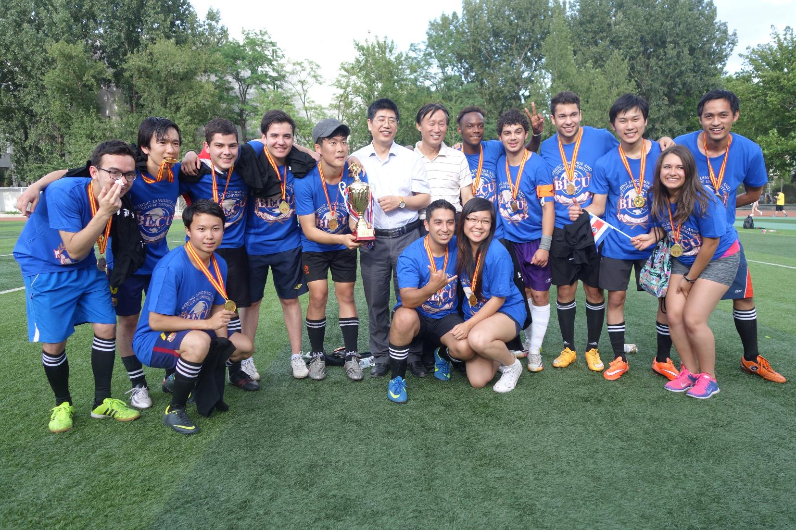

Slide 16
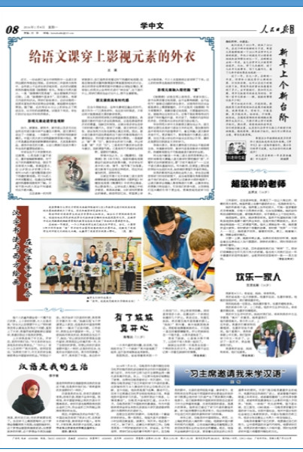

Slide 17
学院办公室

Slide 18
办公室 | 地点 | 电话 | 工作
留学生 | 911 | 82303273 | 签证、应急等
教务 | 921 | 82303402 | 换课、教材等
初级系 | 913 | 82303408 | 初级系事务
中高级系 | 912 | 82303047 | 中高级系事务

Slide 19
学院主要的管理规定

Slide 20
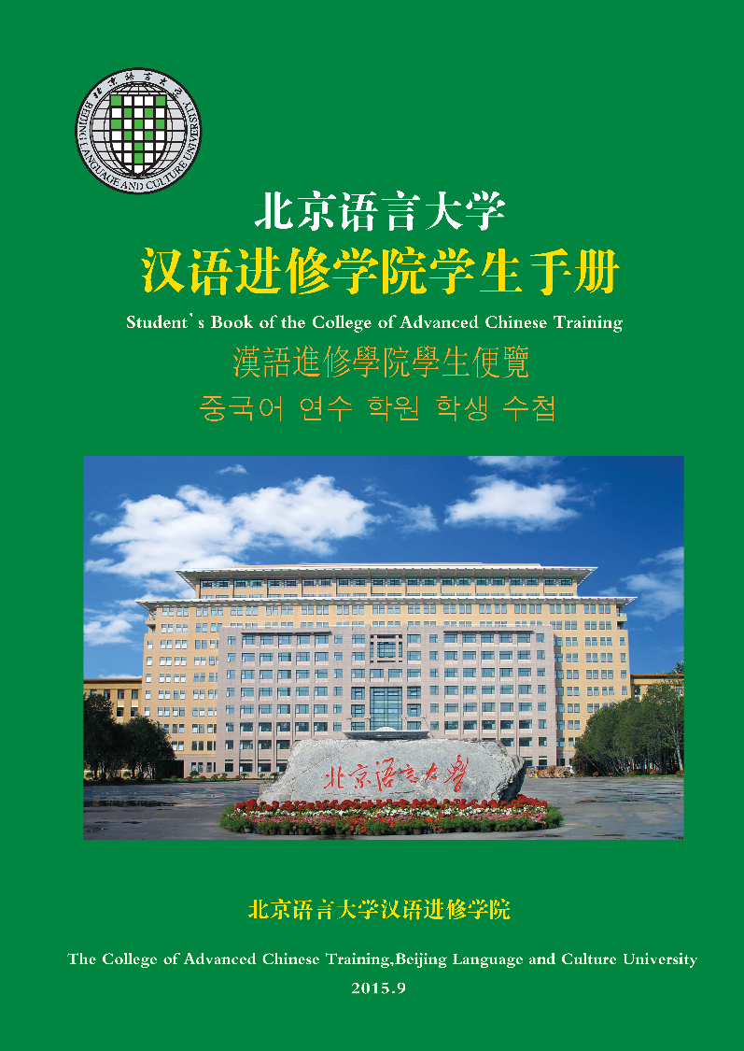

Slide 21
考勤
必修课缺课达到下表规定的节数（含病、事假），取消考试该门课程的考试资格。
周课时 | 10节 | 6节 | 4节 | 2节
取消节数 | 54节 | 33节 | 22节 | 11节

Slide 22
调班
同课型平行班不可调班，同课型非平行班可以调班。
必修课自学校开课之日起两周内可以调班。

Slide 23
换课、退课
选修课自学校开课之日起两周内可以换课或退课。换课或退课时，持听课证及教材到院教务办公室办理手续。
学生可以在全院范围内所有的选修课中进行选择。跨层次下选限1门课；跨层级上选不限。

Slide 24
跳级
无跳级资格考试。
老生在新学期报到时可向院教务办公室提出跳级申请。

Slide 25
考试
必修课学期成绩：
初级：平时成绩（30%）+ 期中考试（30%）+ 期末考试（40%）
中高级：平时成绩（40%）+ 期末考试（60%）
选修课学期成绩：
所有层级：平时成绩（40%）+ 期末考试（60%）
学期成绩不及格或因病缺考者可补考一次。取消考试资格者不得补考。
无故缺考者，该门课没有成绩，不得补考。

Slide 26
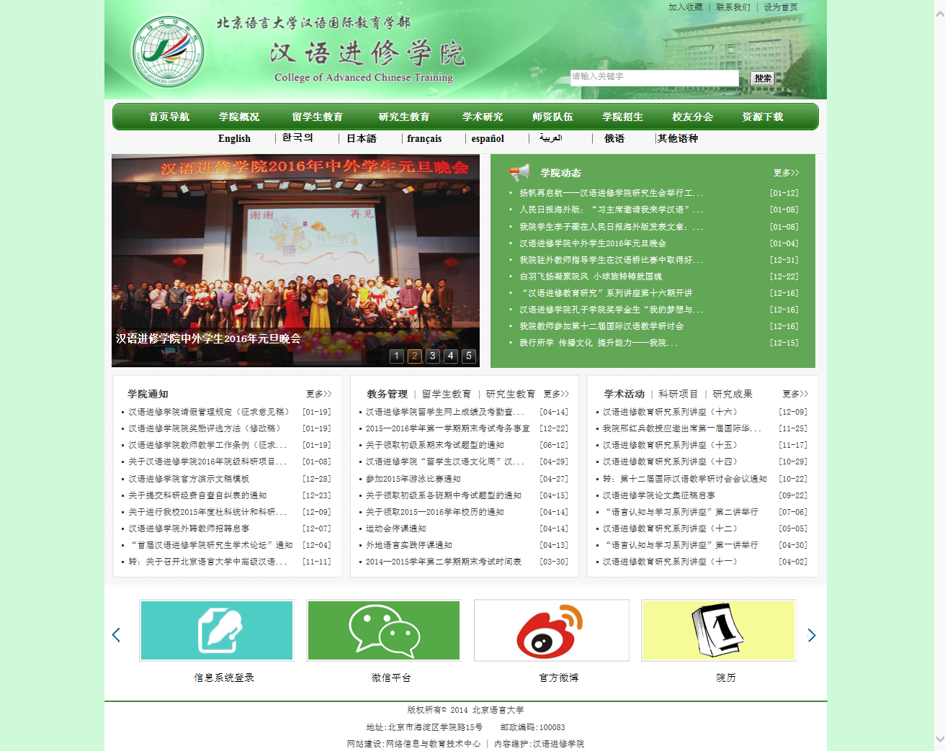
http://hyjx.blcu.edu.cn/

Slide 27
学院中外学生会与社团

Slide 28
由学院的中国研究生、外国研究生、外国留学生组成。
组织学生的各种文体活动，如语伴俱乐部、郊游、歌手大赛、校际联谊、新年晚会、足球赛等。
组织学生兴趣社团，有书法社、舞蹈社、足球社、歌曲社、中华才艺社等。

Slide 29
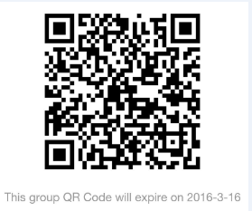
如果你想加入，请扫描下面的二维码。
学生会
社团

Slide 30
祝大家在汉语进修学院
学习、生活愉快！

